Slide 1
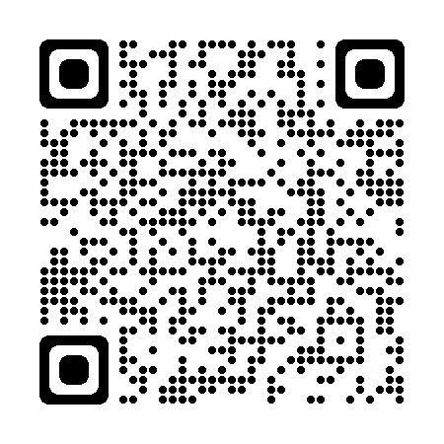
⁹
^{SABATO}
^{MARZO}
^{Scopri dove.}
Vai su www.asst-settelaghi.it/open-day-sabato-9-marzo-2024
Per prenotare lo screening mammografico accedi a
prenotasalute.regione.lombardia.it

